Slide 1














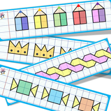





  Je vide mon cartable et je range mes affaires.
  Je regarde si j’ai un mot/papier pour la maîtresse.
  J’écris la date dans mon cahier rouge.
Jour 1
COUP DE POUCE
MATHEROS
PLUME
MINI FICHIER
PROBLÈMES
RÉVISION MOTS
DRAS
FRISES
JEU EDL
JOGGING D’ECRITURE
CALCUL MENTAL
CAHIER
D’ÉCRIVAIN

